Slide 1
De next steps
Op weg naar regie en 2050
23 maart 2017, Remco Roozenboom & Egbert Kunst

Slide 2
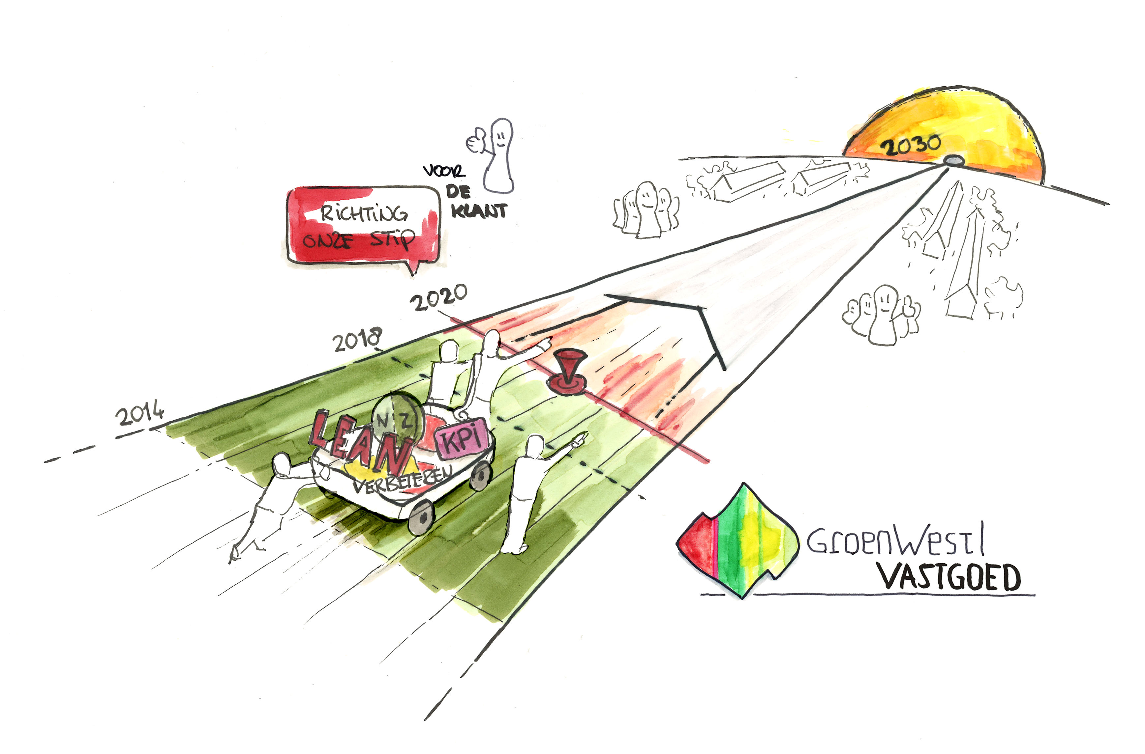
De next steps
Presentatie Stip op de Horizon
14-12-2016

Slide 3
Hoe gaan en komen we naar 2050?
Wat is de stip op de horizon
Welke stappen moeten we hiervoor nog nemen?

Slide 4
The WHY
WHY GroenWest
Iedereen verdient een stevige thuisbasis. Daarom maken wij wonen in het Groene Hart betaalbaar en steunen wij kwetsbare doelgroepen met passende woningen. Wij gaan hierbij zorgvuldig om met ons maatschappelijk kapitaal.
Zakelijker worden om sociaal te blijven.
WHY Vastgoed
Het duurzaam exploiteren van ons vastgoed. Om als resultaat onze klanten een hoge kwaliteit woonomgeving te bieden. Door klantgericht acteren, samenwerken en ondernemerschap een hoge klant tevredenheid behalen.

Slide 5
Netwerk gericht
Ketengericht werken
Wat willen we zijn
&
Hoe komen we daar
Traditioneel werken
Procesgericht werken

Slide 6
Keten piramide
Directie
Portfolio
Asset management
Keten
samenwerking
Proces integratie
vastgoed & partners
Keten integratie
vastgoed & partners
Integreren
vastgoed & partners
ALLE PROCESSEN
GROENWEST

Slide 7
Partner verbetering
NOORD
Keten regisseur
ZUID
Keten regisseur
7
7
8
8
strategisch
< €1000
> klant 8+
> 2050 ….neutraal
NOORD
ZUID
5
7
7
7
DO
DO
8
8
Concurrentie /
lerend vermogen
tactisch
Verdeeld over afd reparatie, mutatie, CO en PO en GO
cv mv
cv mv
5
7
20
22
dak
dak
operationeel
Verdeeld over medewerkers
Concurrentie /
lerend vermogen
overig stuca, tegelz, voeg, levera
overig stuca, tegelz, voeg, levera

Slide 8
Wat betekent dit nu voor GroenWest?
Groot
onderhoud
Planmatig
onderhoud
MJOB
Integreren van
vastgoed & partners
DE STIP
Integreren processturing
Mutatie
onderhoud
Reparatie
onderhoud
Contract
onderhoud
2020
2018
2014

Slide 10
2050 energie en grondstoffen neutraal
Gemeente nog hogere ambitie
Hoe te meten
Wat te meten
In welke stappen
Hoe te verwerken in vastgoedsturing
Per gemeente? Per wijk? Per blok/complex
Warmte net? all electric?

Slide 11
Wat betekent dit nu voor GroenWest?

Slide 12

Wat betekent dit nu voor de afdeling vastgoed?
Van laveren!
Groot
onderhoud
2
Planmatig
onderhoud
1
MJOB
3
DE STIP
Mutatie
onderhoud
5
Reparatie
onderhoud
4
Contract
onderhoud
3
2020
2016
2014

Slide 13
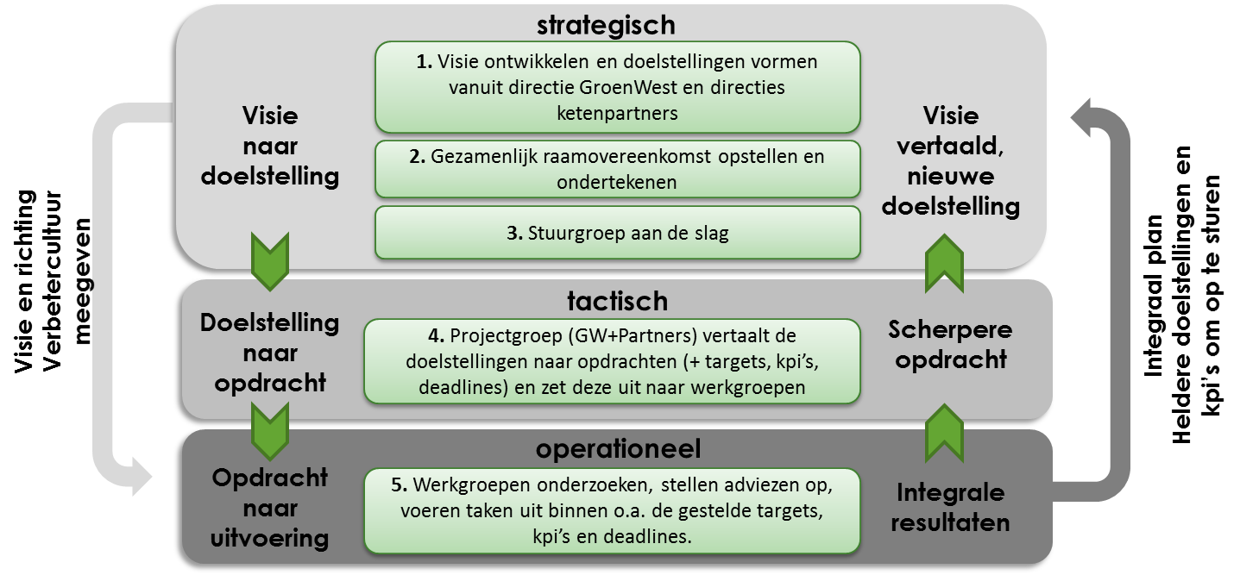
Hoe gaan we dit organiseren.
NOORD
Keten regisseur
ZUID
Keten regisseur
7
7
8
8
5
7
DO
DO
cv mv
cv mv
dak
dak
overig stuca, tegelz, voeg, levera
overig stuca, tegelz, voeg, levera
6 thema’s
Klant
Proces
Financieel
innovatie
MVO
Arbo
Kwaliteit
KPI’s

Slide 14
Naar hier:
Integraal Sturen & meetbaar maken
Groot
onderhoud
Planmatig
onderhoud
MJOB
DE STIP
Mutatie
onderhoud
Reparatie
onderhoud
Contract
onderhoud
2020
2014

Slide 15
Dank voor uw aandacht!
Eventuele vragen en/of opmerkingen?

